Slide 1
MÔN TIẾNG VIỆT
Bài 38: ai – ay – ây

Slide 3
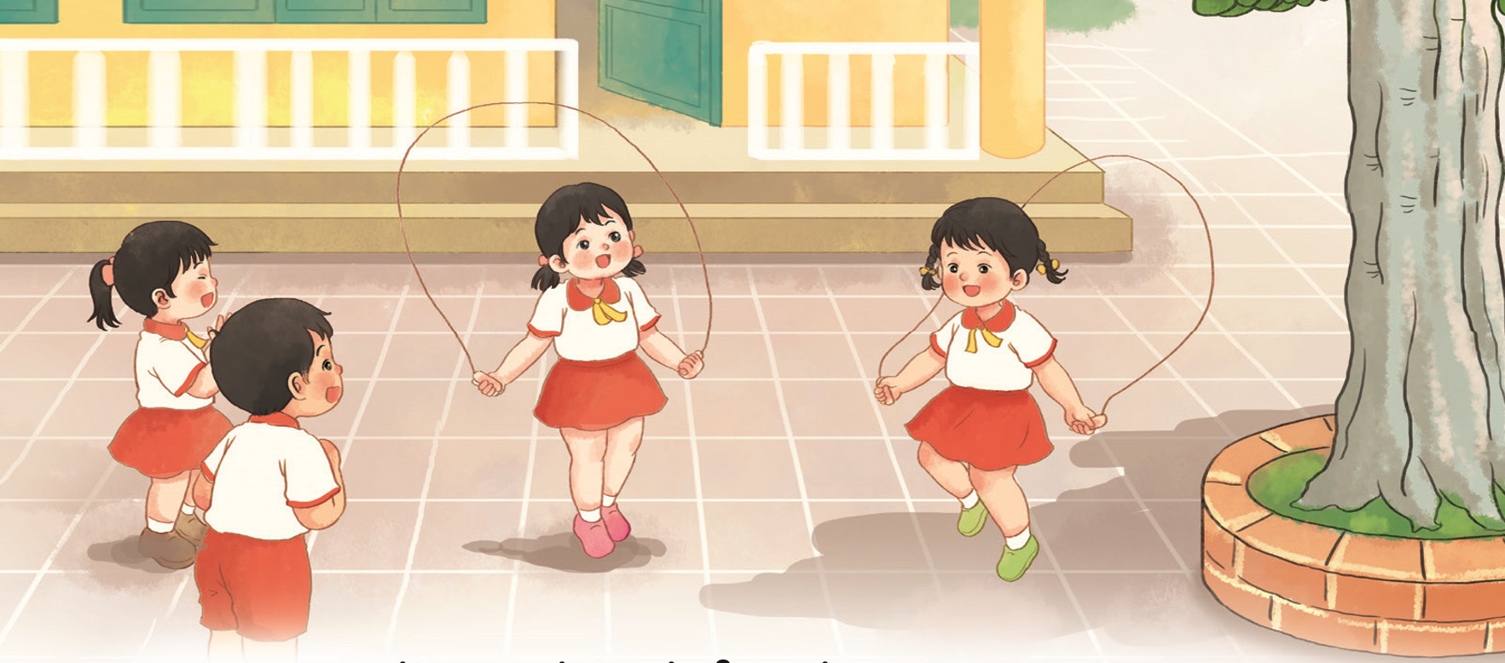
Hai bạn thi nhảy dây.
ay
ây

Slide 5
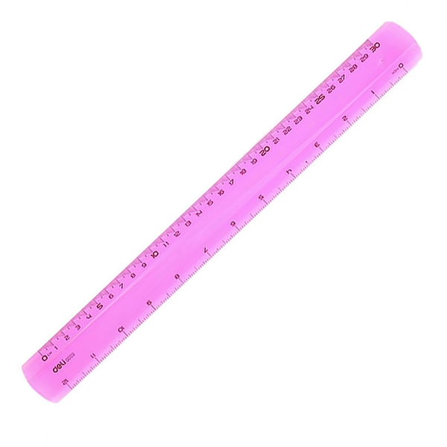
ai

Slide 6
ay

Slide 7
ây

Slide 8
So sánh
i
a
â
y
ai
y
a
ay
ây

Slide 9
Đọc
3
ai
ay
ây
h
ai
hai
ai
ai
ai
ay
ay
ây
ây
bài
lái
nảy
tay
đậy
lẫy

Slide 10
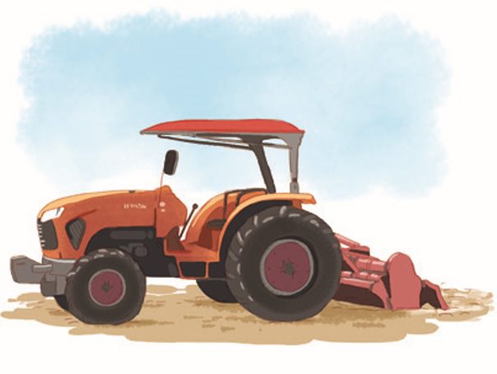
chùm
vải
máy
cày
đám
mây

Slide 11
máy cày
đám mây
chùm vải

Slide 13
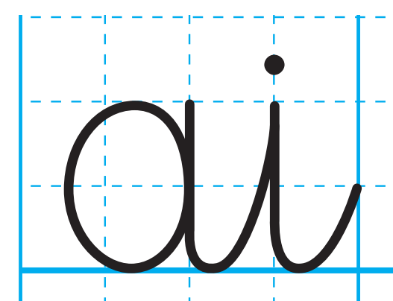

Slide 14
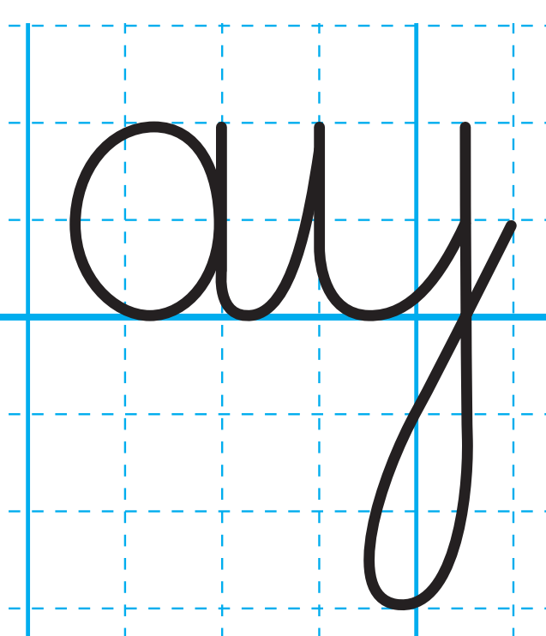

Slide 15
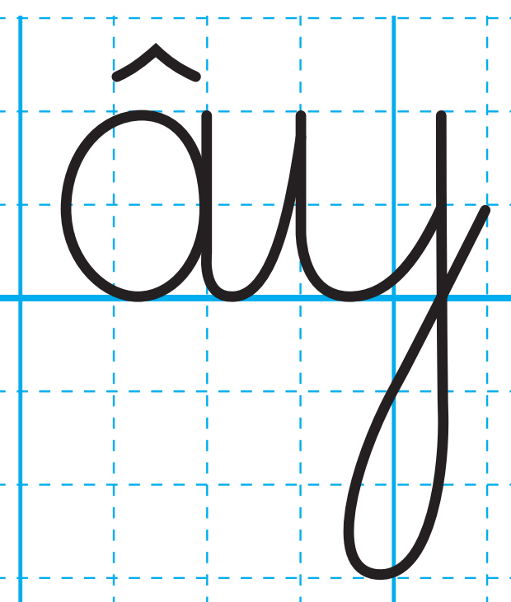

Slide 17
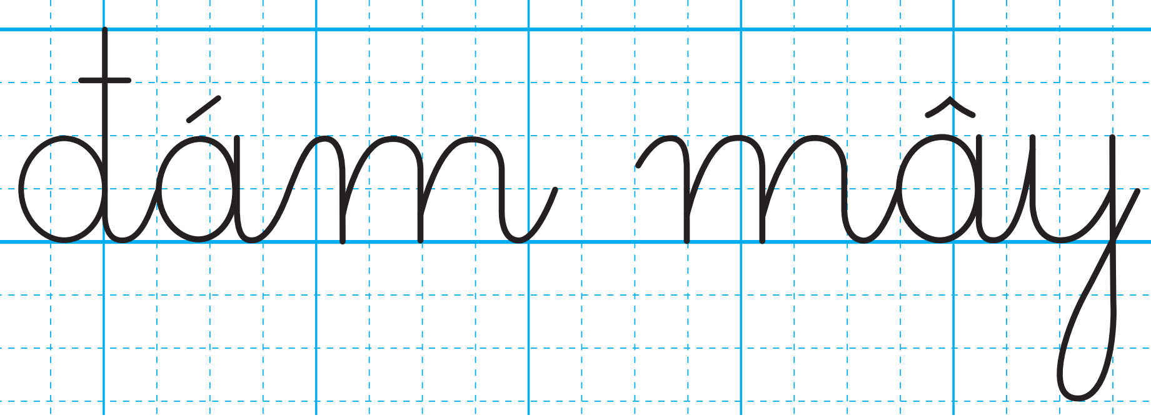

Slide 19
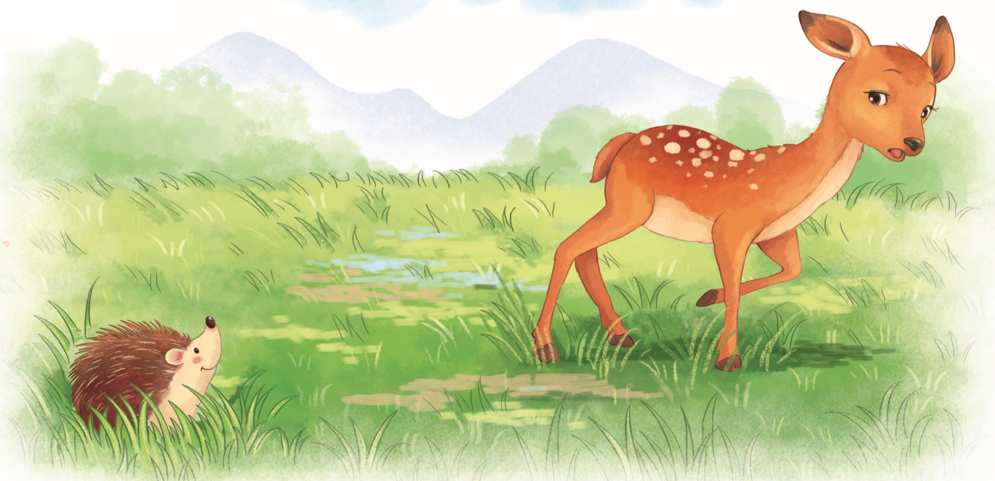
Nai con nhìn thấy con gì bé nhỏ, thân đầy gai nhọn trên bãi cỏ. Nó chạy về nhà, hổn hển kể cho mẹ nghe. Nai mẹ tủm tỉm: “Bạn nhím đấy, con ạ”.
Nai
thấy
đầy
gai
bãi
chạy
Nai
đấy
Notes:
Chưa có hiệu ứng

Slide 20
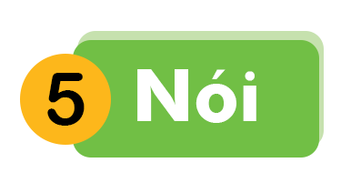

Slide 21
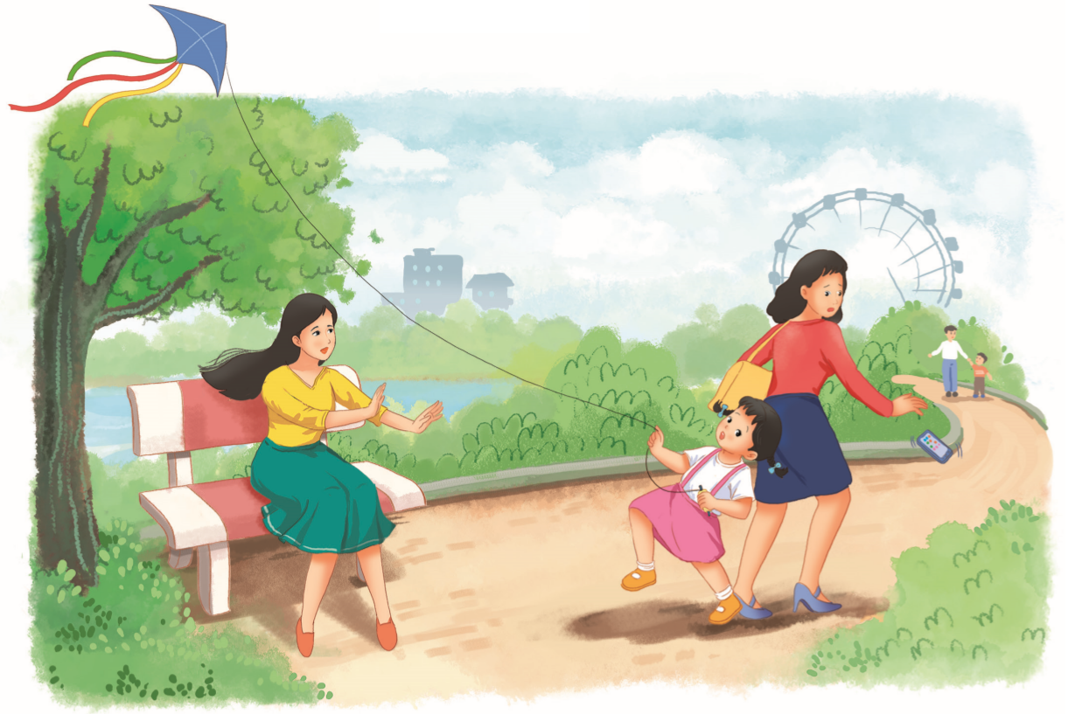
Xin lỗi

Slide 22
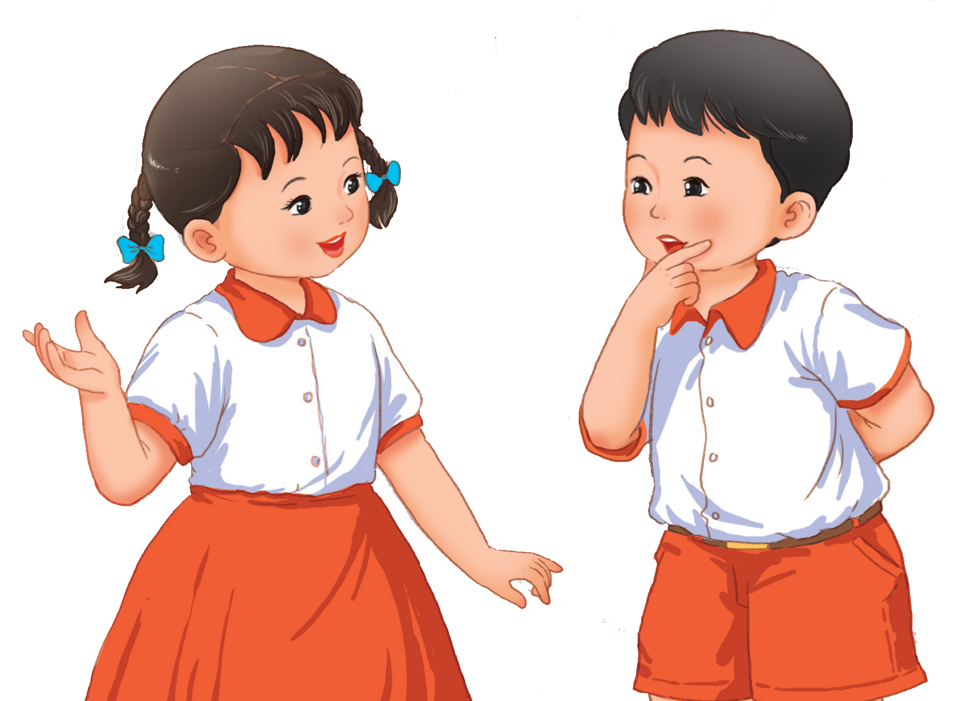
CỦNG CỐ
BÀI HỌC

